Slide 1
Автор: Мельник Ирина Ивановна
Должность: преподаватель
Учреждение: МБУ ДО «Детская школа искусств №2»
Населенный пункт: город Губкинский ЯНАО
Наименование материала: Методическая разработка
Тема: «Реставрация. Как продлить жизнь иконе. Технологический процесс восстановления станковой живописи»

Slide 2
РЕСТАВРАЦИЯ – ЧТО ЭТО ТАКОЕ?
ИСТОРИЯ РЕСТАВРАЦИИ
ТЕХНОЛОГИЧЕСКИЙ ПРОЦЕСС ВОСТАНОВЛЕНИЯ СТАНКОВОЙ ЖИВОПИСИ
КАК ПРОДЛИТЬ ЖИЗНЬ ИКОНЕ?
Подготовила:
Преподаватель МБУ ДО «Детская школа искусств №2»
г. Губкинский, ЯНАО
Мельник Ирина Ивановна
Реставрационный процесс выполнила: Мельник Ирина Ивановна
Презентация сопровождена фотографиями из личного архива

Slide 3
термин "реставрация" и его определение в истории
Слово реставрация происходит от латинского слова «restauratio» — восстановление.
В широком смысле понятие «реставрация» охватывает все виды работ, направленные как на сохранение произведения искусства, так и на максимально возможное выявление его первоначального облика.
В узком смысле реставрация означает проведение процессов, способствующих продлению жизни произведения и устранению позднейших наслоений с авторской живописи, искажающих авторский замысел и снижающих эстетическую значимость памятника, — укрепление красочного слоя, левкаса (грунта) и поврежденной доски, удаление потемневшего слоя олифы или масляного лака, удаление записей, тонирование в случае необходимости утраченных мест, нанесение защитного слоя лака.

Slide 4
ИСТОРИЯ РЕСТАВРАЦИИ
Реставрация, подобно любому другому виду человеческой деятельности, не является неизменной системой принципов и методов, но имеет свое историческое развитие и зависит от того, во имя чего сохраняется и реставрируется памятник.
По Ю.Г. Боброву, «развитие практической и теоретической деятельности породило три основные методологии, суть которых выражают три Великие Идеи реставрации.

Slide 5
три основные методологии реставрации
Первая -восстановление произведения в его первоначальном виде
Вторая —сохранение объекта в максимально возможной неприкосновенности
Третья —выявление и согласование исторических и художественных ценностей объекта» по А. Ф. Лосеву, «Реставрация предстает как форма или способ физической реализации процесса культурного наследования, и в этом смысле, подчиняется его закономерностям»

Slide 6
Основные принципы научной реставрации и консервации :
Минимальное вмешательство в исторический материал произведения с максимальным его сохранением
Обоснованность и определение любого реставрационного вмешательства
Научность
Археологическая реставрация
Стилистическая реставрация
Историзм
Правовое урегулирование взаимоотношений в реставрационной деятельности
Федеральный закон «Об объектах культурного наследия (памятниках истории и культуры) народов Российской Федерации». — М., 2002
«Положение об охране и использовании памятников истории и культуры». — М., 1982

Slide 7
ТЕХНОЛОГИЧЕСКИЙ ПРОЦЕСС ВОСТАНОВЛЕНИЯ СТАНКОВОЙ ЖИВОПИСИ
Ярким примером восстановления станковой темперной живописи является икона «Спас Нерукотворный».
Памятник станковой живописи относится, ориентировочно, к концу XVIII столетия.
Её размер составляет 74,4×67,5×3 см.
Исполнена в технике темперной живописи.
Ковчег отсутствует.

Slide 8
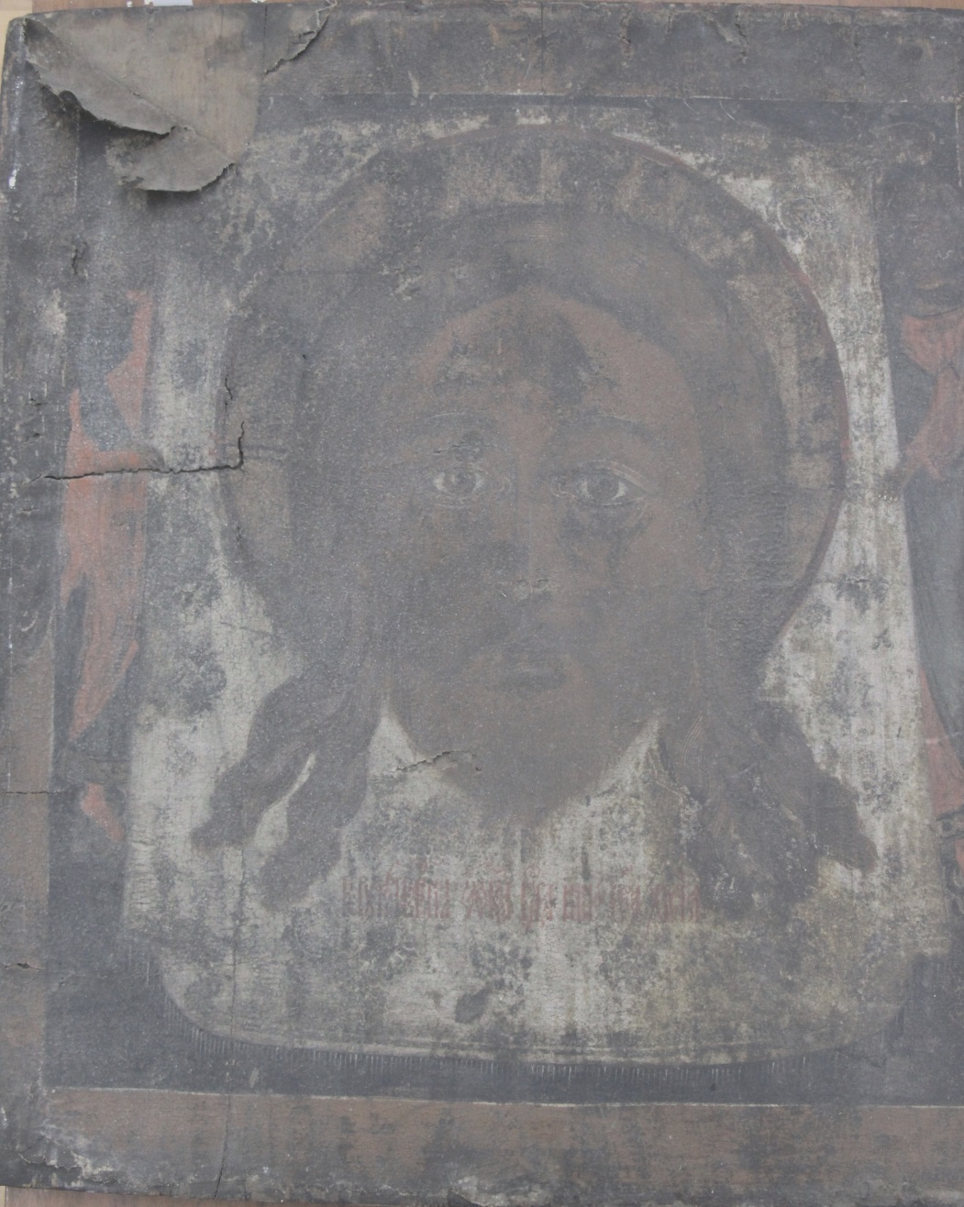
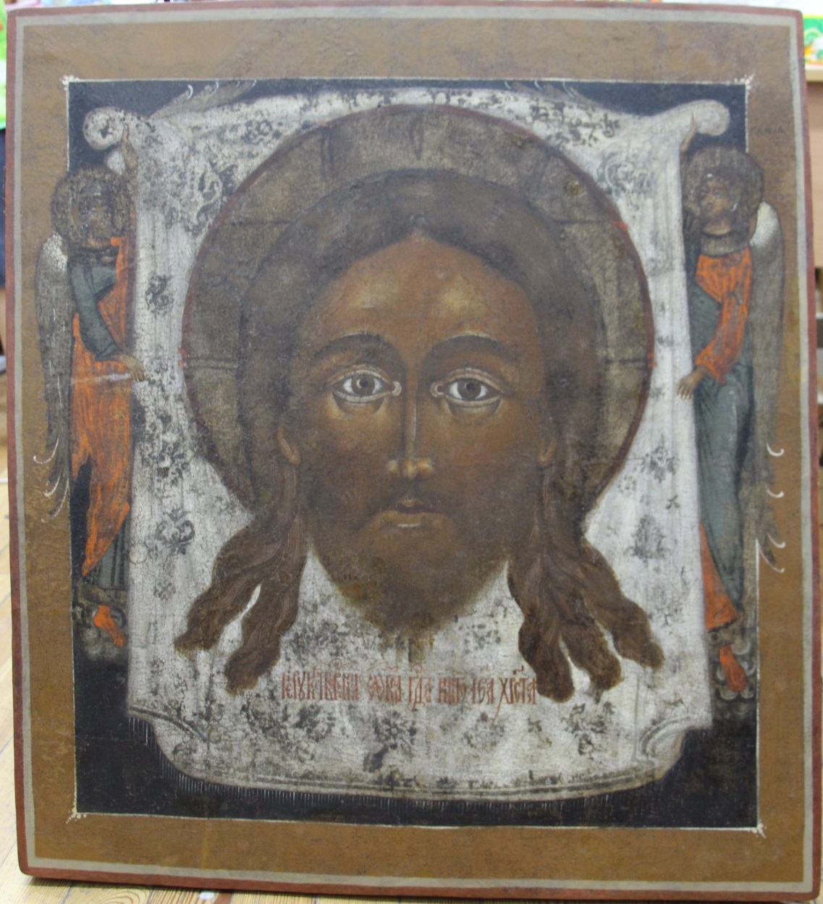
«Нерукотворный спас»
После реставрации
До реставрации

Slide 9
Икона имеет прямоугольную основу с врезными несквозными встречными шпонками.
В центре композиции иконы представлено изображение лика Христа на фоне светлого плата, верхние концы которого с двух сторон держат архангелы Михаил и Гавриил.
Оборот покрыт морилкой.

Slide 10
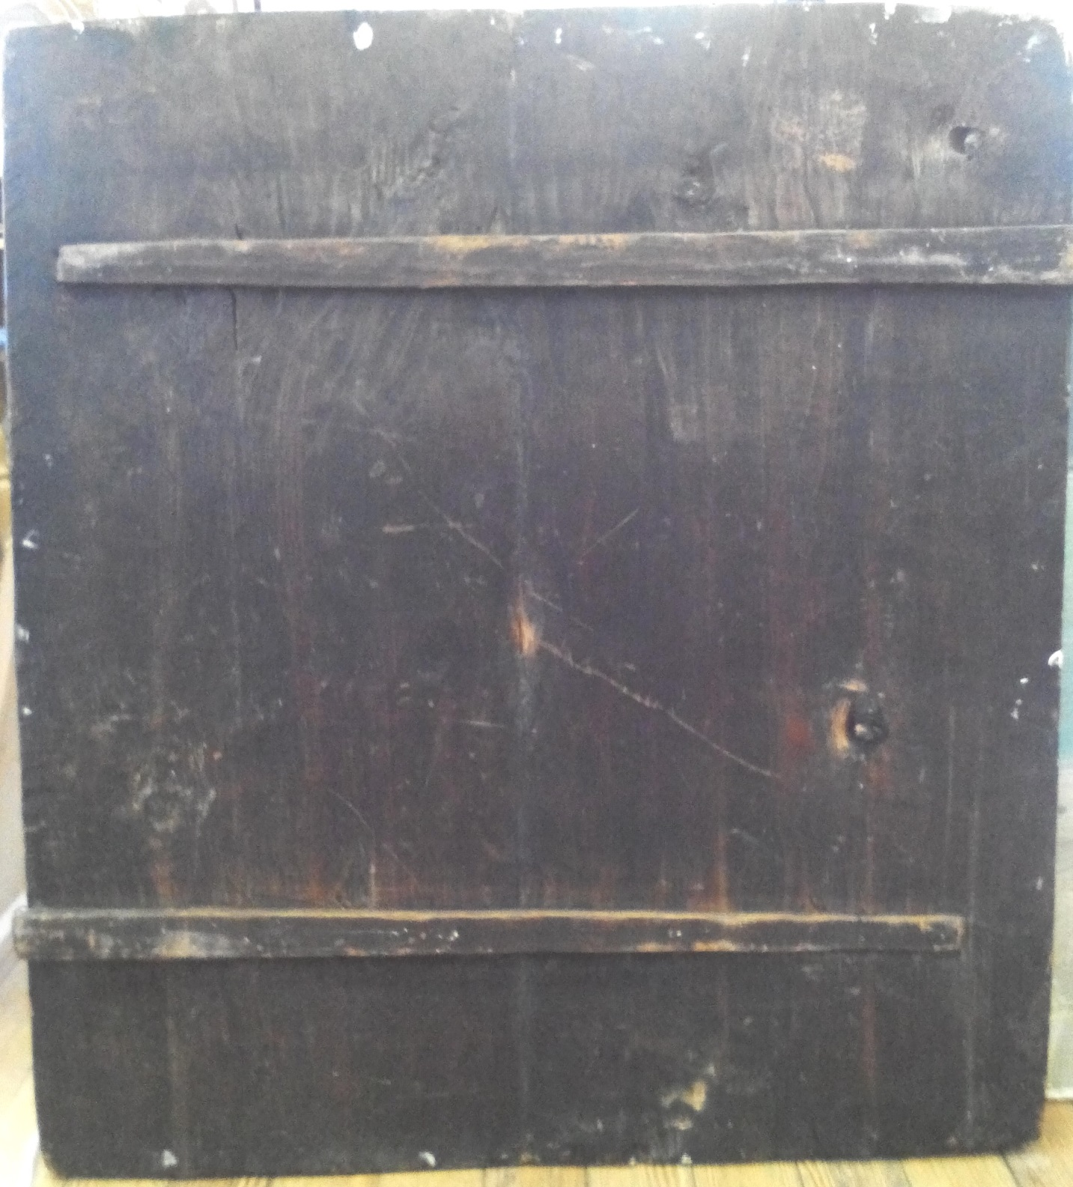

Slide 11
Прежде чем приступить к реставрационной работе, необходим был ее визуальный осмотр, который показал :
Пылевые бытовые загрязнения
Трещины левкаса по склейке
Вздутия левкаса с красочным слоем по всей поверхности иконы
Отставание паволоки с красочным слоем от древесины в верхней левой четверти иконы
Утраты красочного слоя по всей поверхности иконы
Утраты левкаса по всему периметру иконы
Утраты левкаса с красочным слоем по всей поверхности иконы

Slide 12
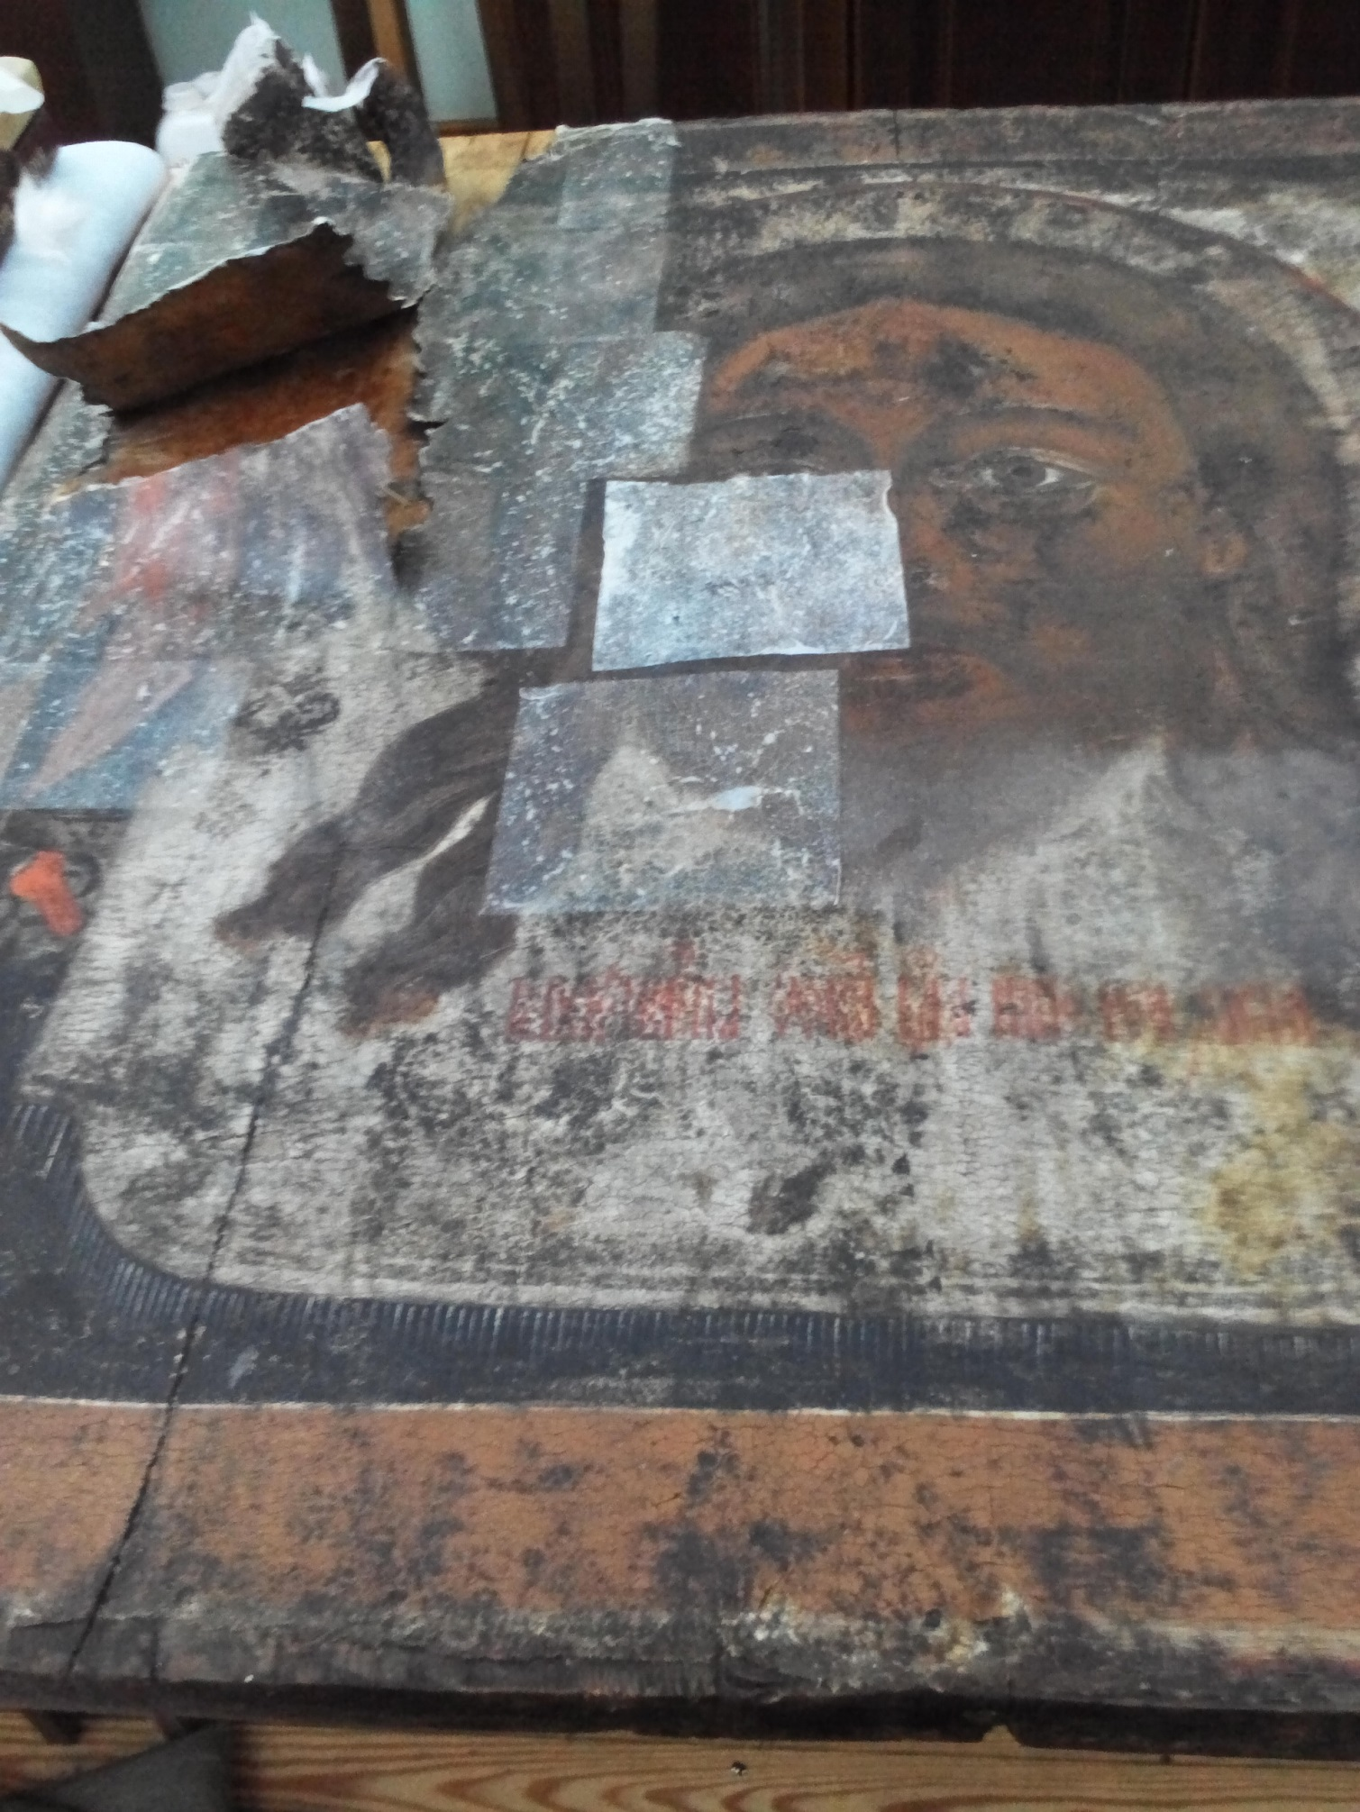
Трещина левкаса по склейке доски

Slide 13
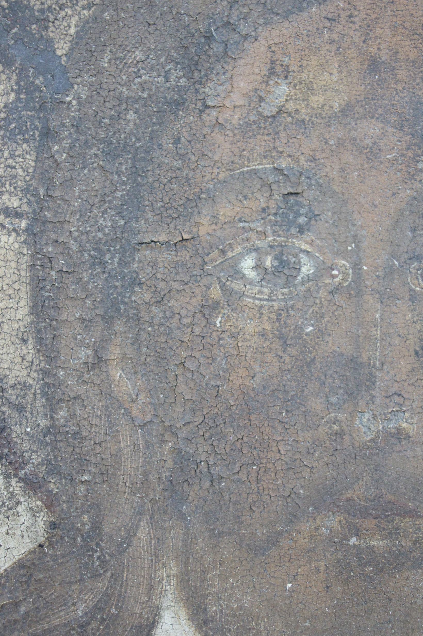
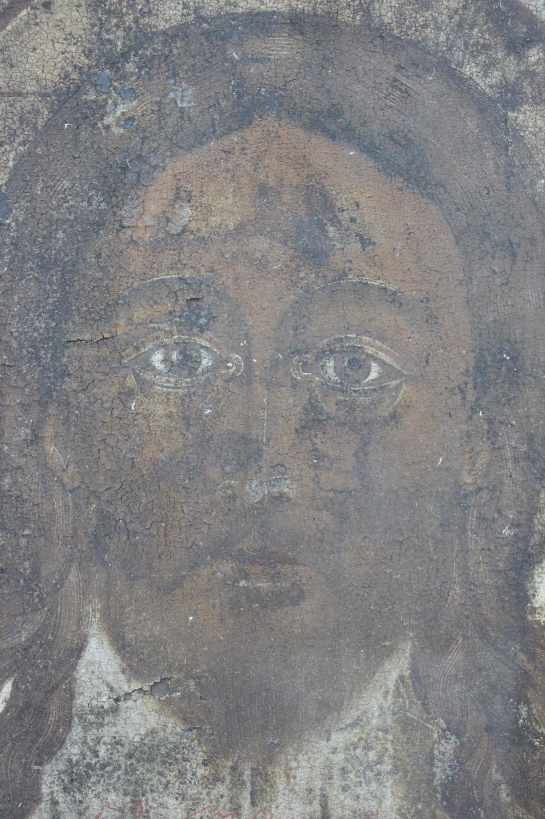

Slide 14
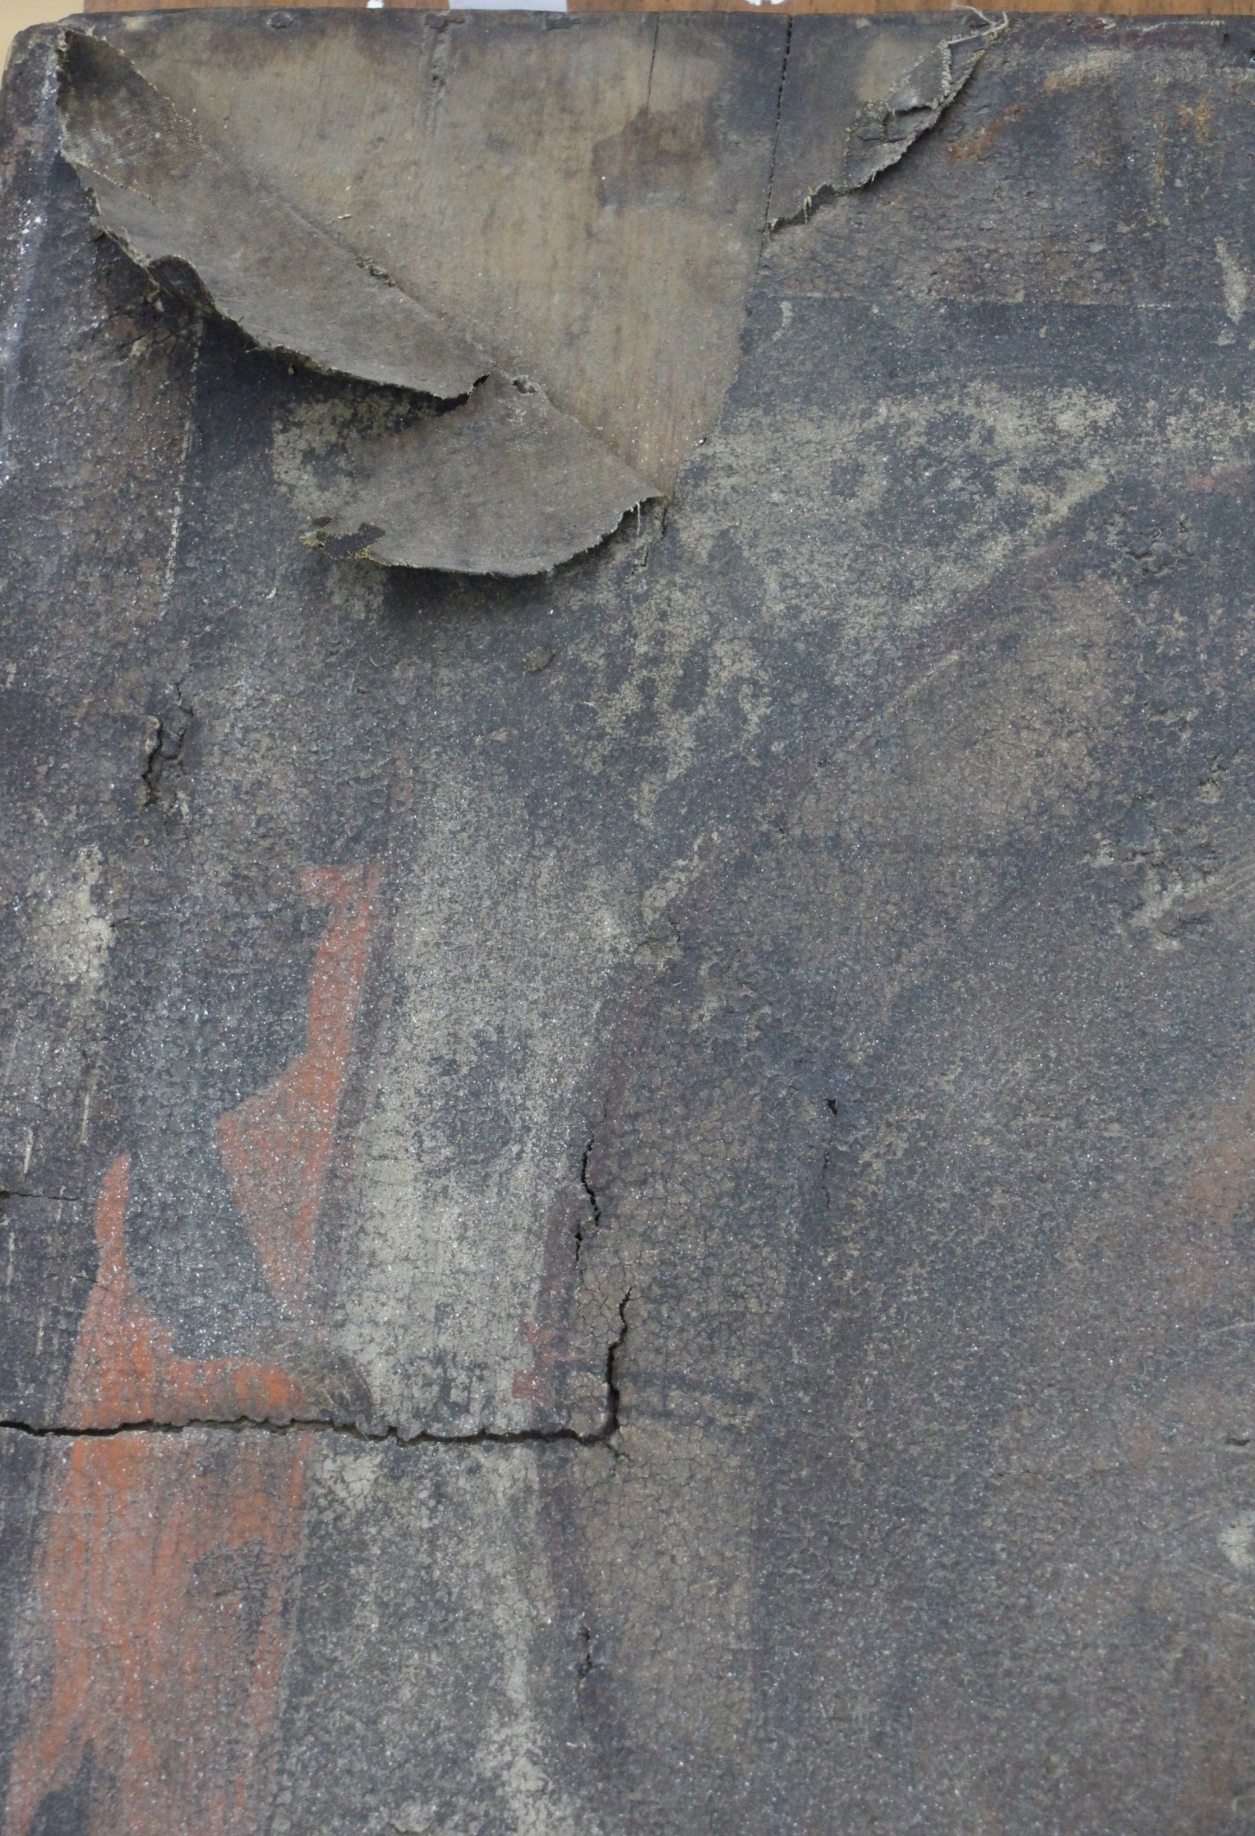

Отставание паволки с красочным слоем от древесины

Slide 15
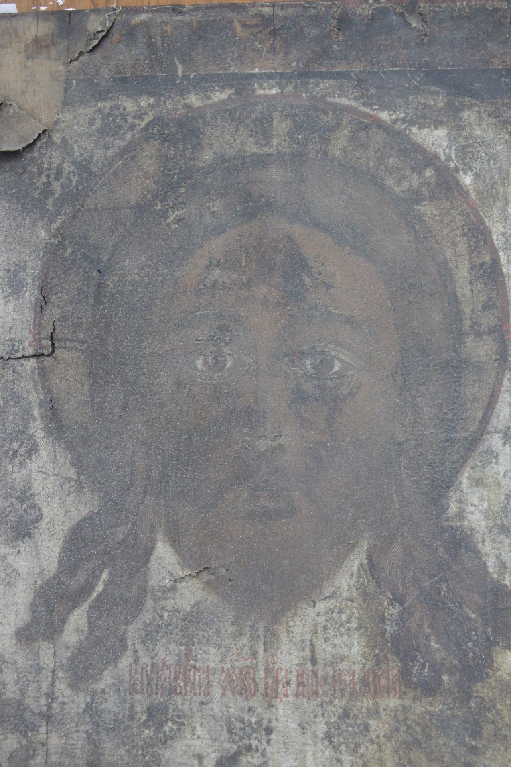
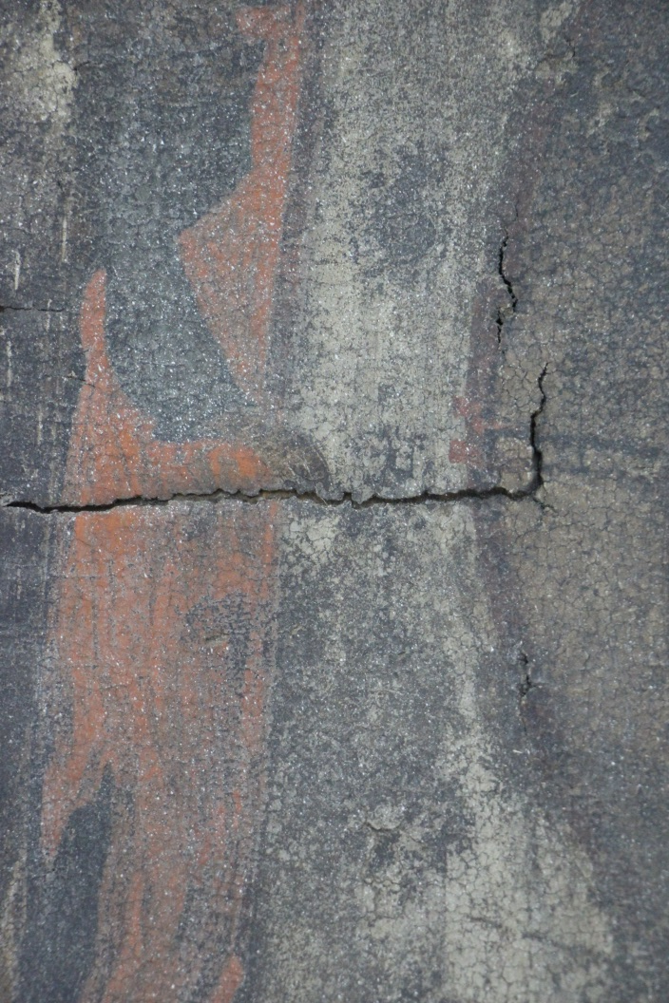
Отставание паволки с красочным слоем от древесины

Slide 16
Процесс работы имел 6 этапов :
Укрепление красочного слоя
Удаление потемневшего слоя олифы, лака, пылевых загрязнений
Зачистка основы, в местах утрат
Подведение реставрационного левкаса
Тонирование в местах утрат
Нанесение защитного слоя - олифы

Slide 17
На первом этапе было проведено укрепление грунта и красочного слоя 5% мездровым клеем
На втором этапе проводились следующие реставрационные работы :
1) сделан контрольный участок
2) сделано контрольное (показательное) раскрытие - первичное удаление верхнего слоя грязи с поверхности живописи
3) удаление потемневшего слоя олифы, пылевых загрязнений на всей поверхности живописи

Slide 18
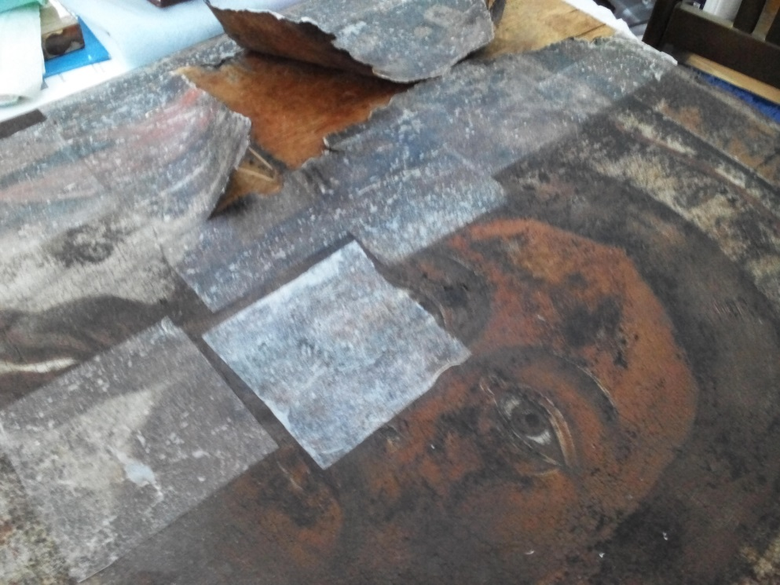
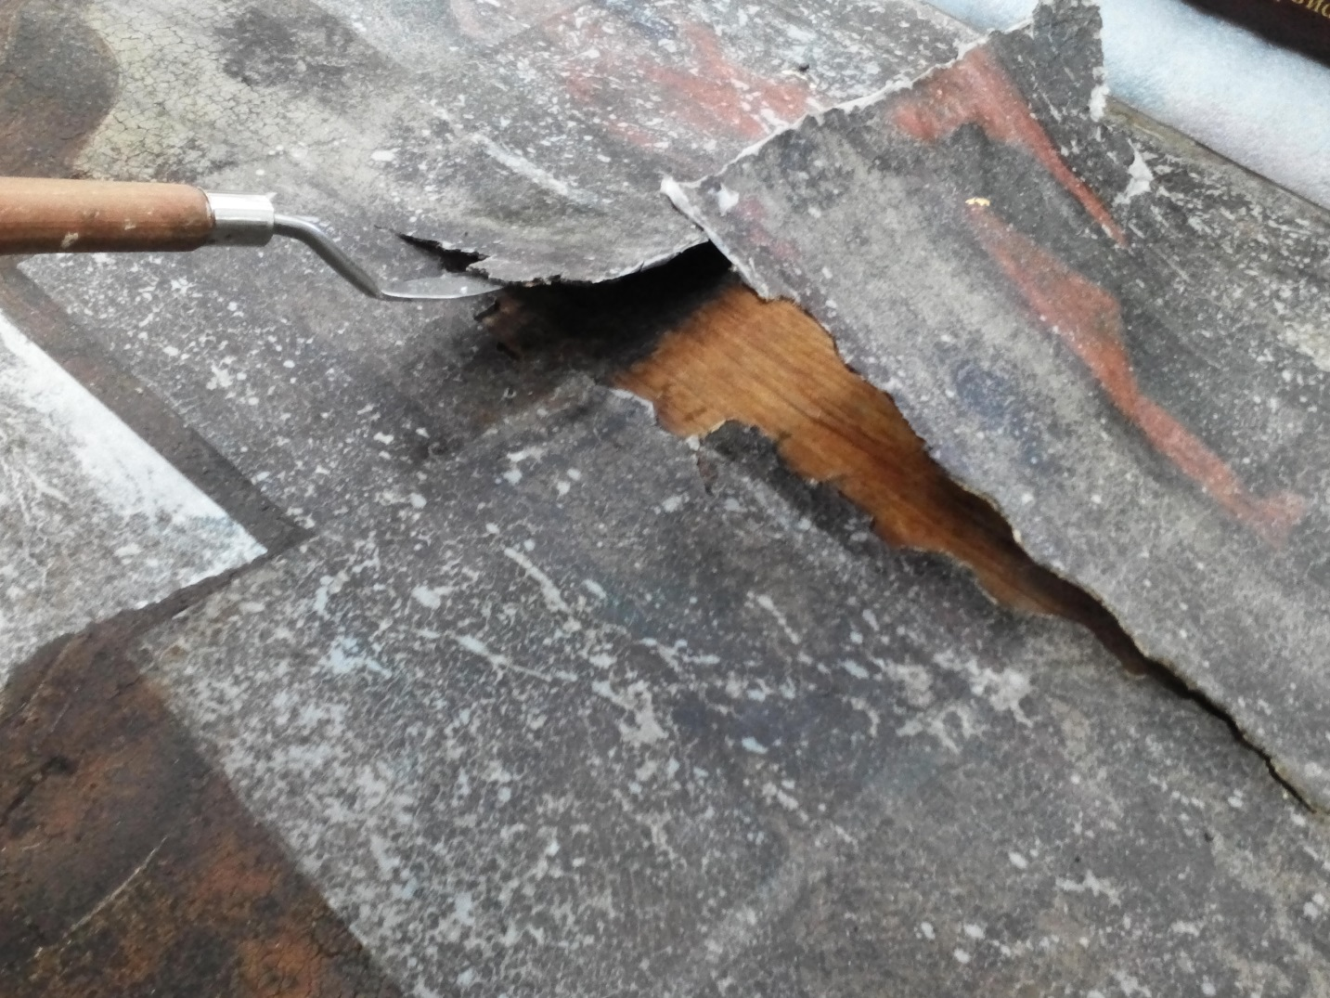
Во время укрепления

Slide 19
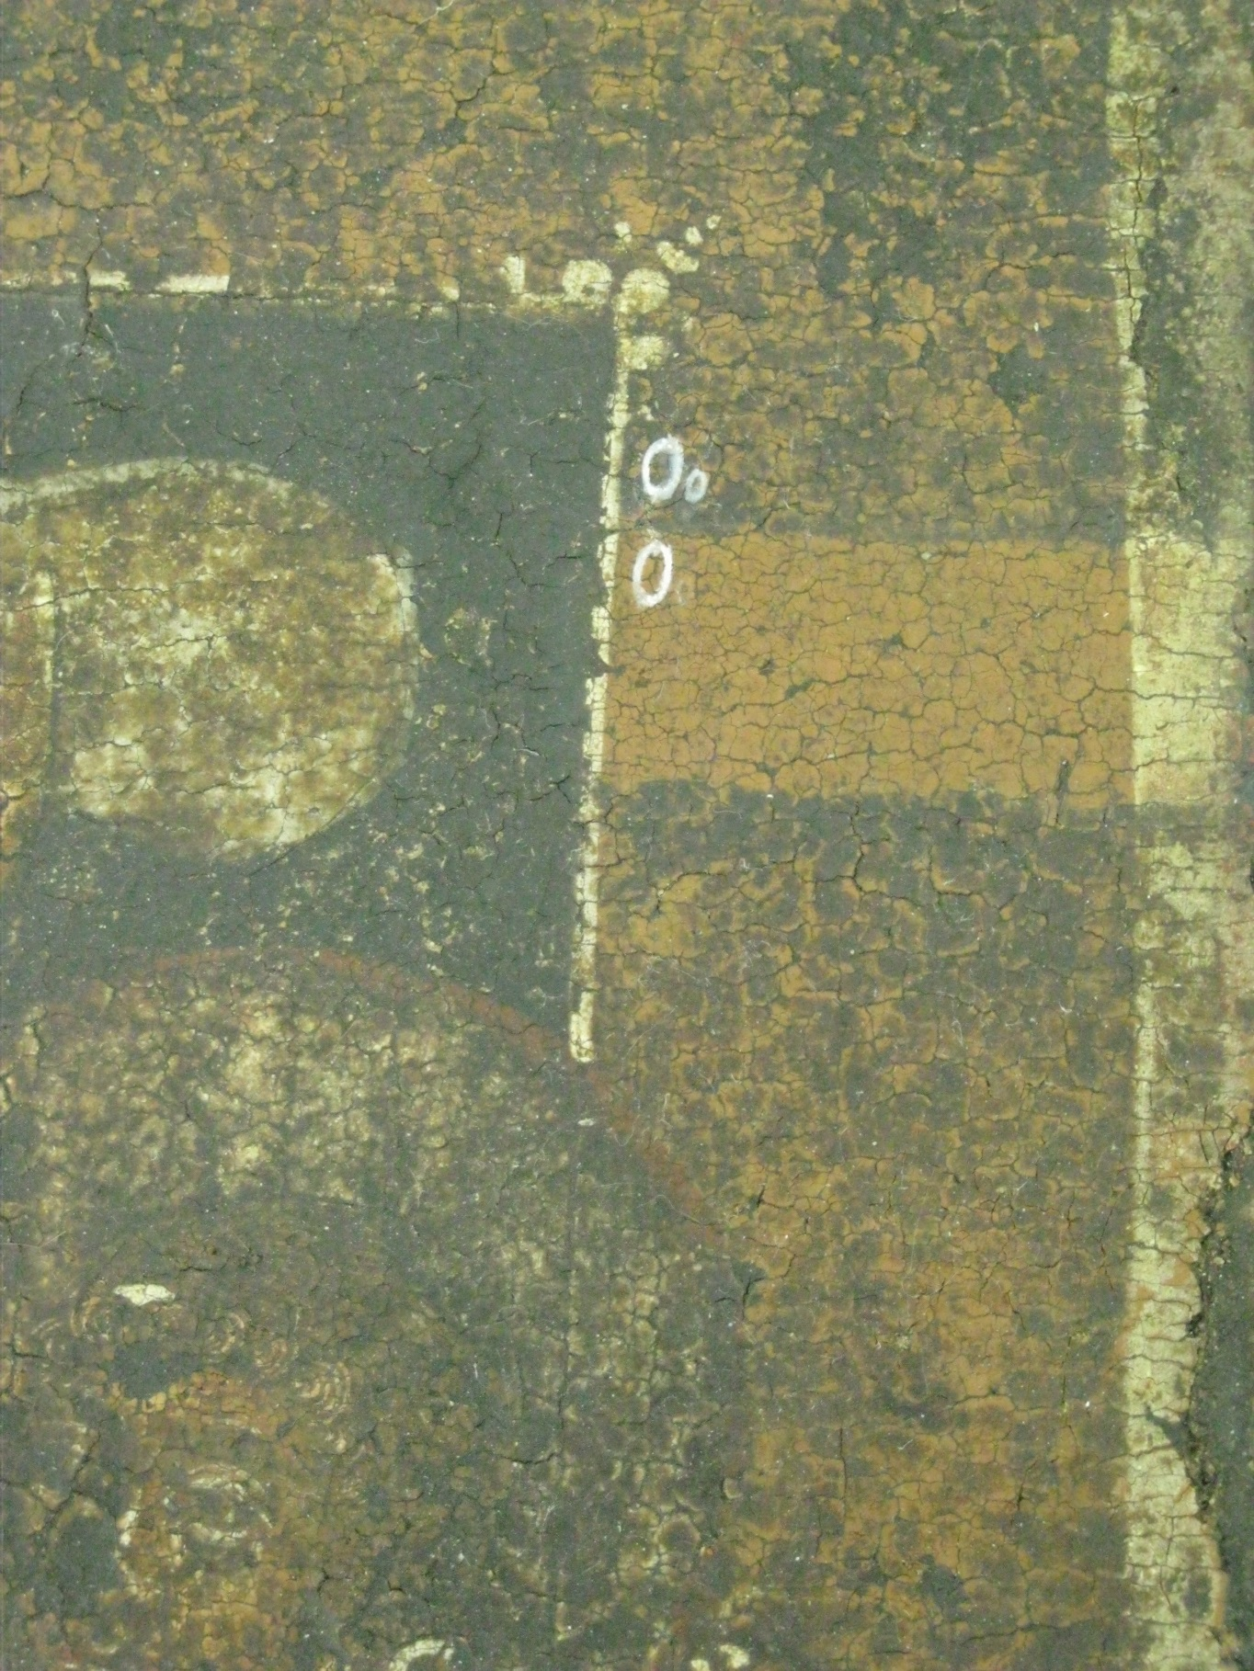
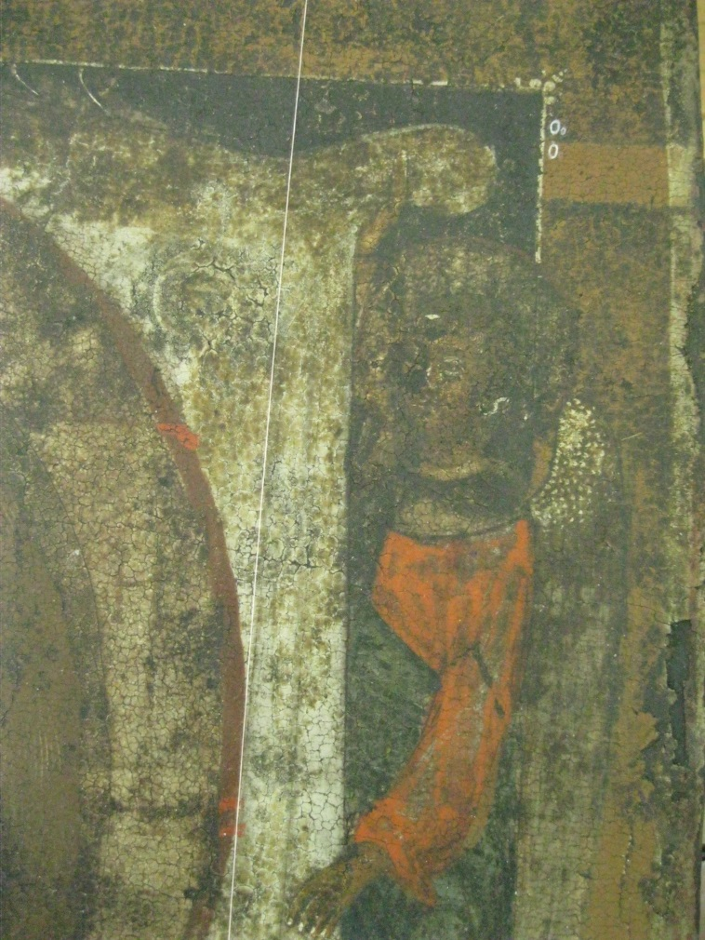
Контрольный участок

Slide 20
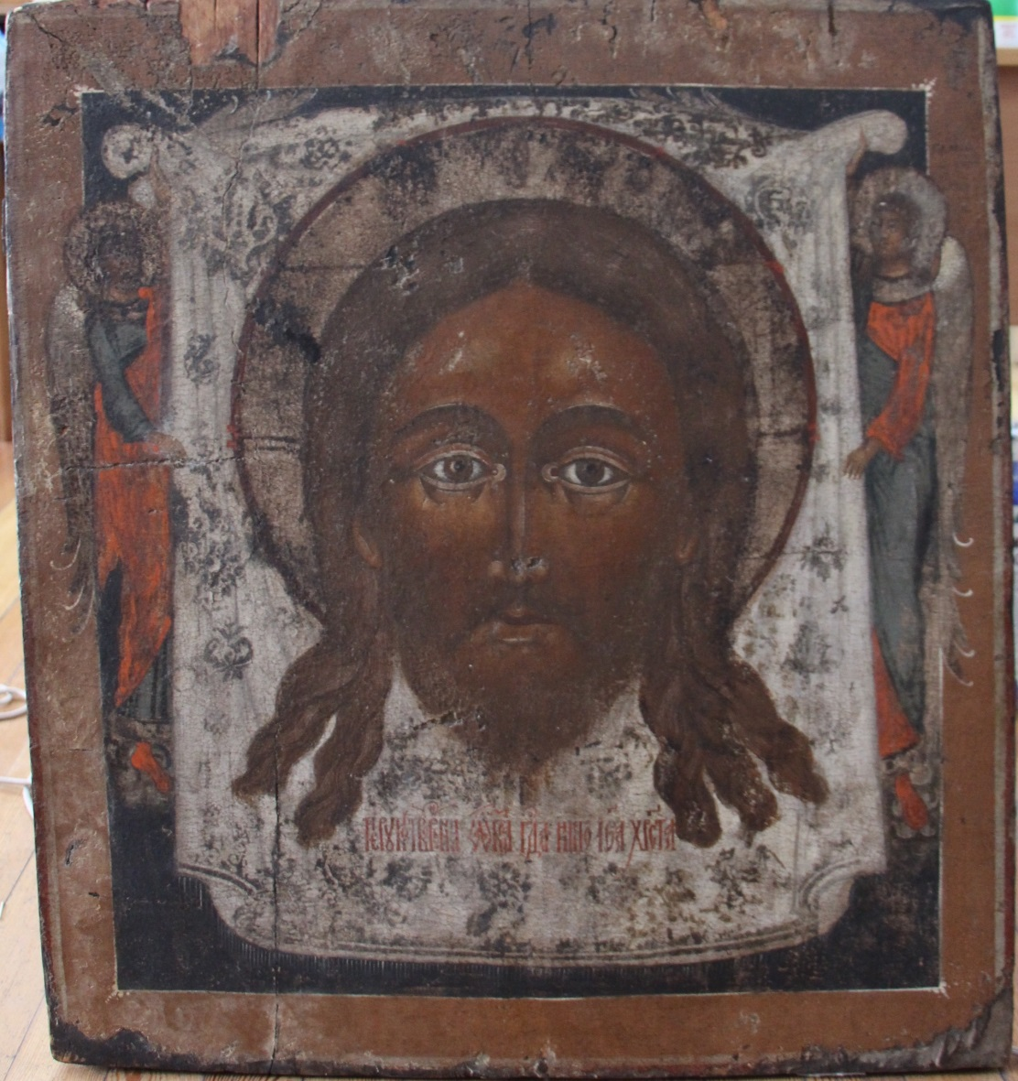
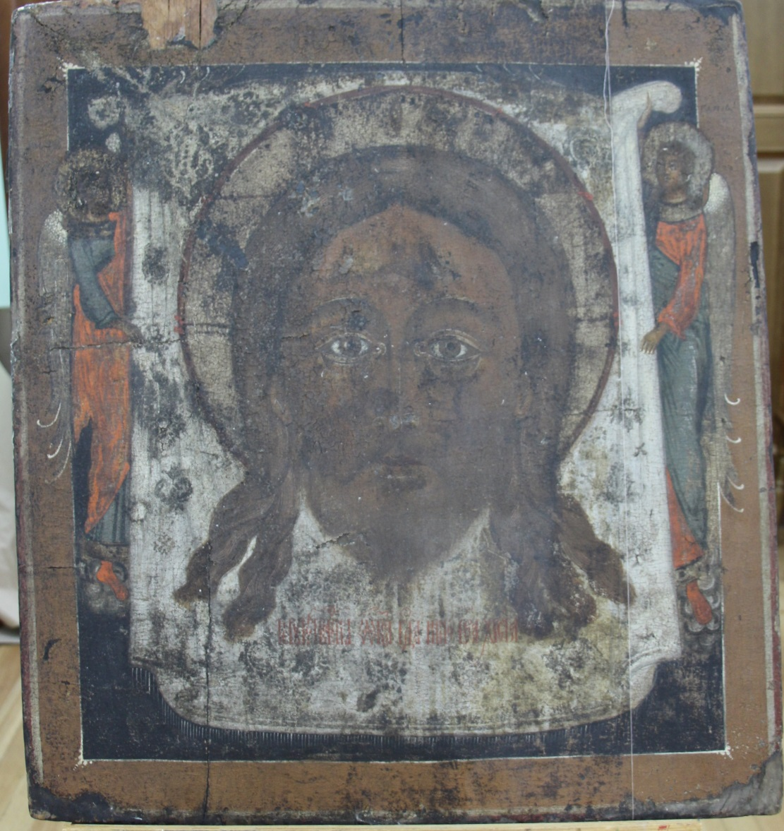
Показательное раскрытие
Удаление потемневшего слоя олифы, пылевых загрязнений на всей поверхности живописи

Slide 21
Последующими этапами стали :
1) зачистка, проклейка основы
2) восполнение утрат древесины на обороте с опилом и клеем ПВА
3) подведение реставрационного левкаса в местах утрат, его выравнивание
4) тонирование в местах утрат ( в том числе на обороте и на торцах иконы)
Окончательным этапом стало нанесение защитного слоя иконы - олифы

Slide 22
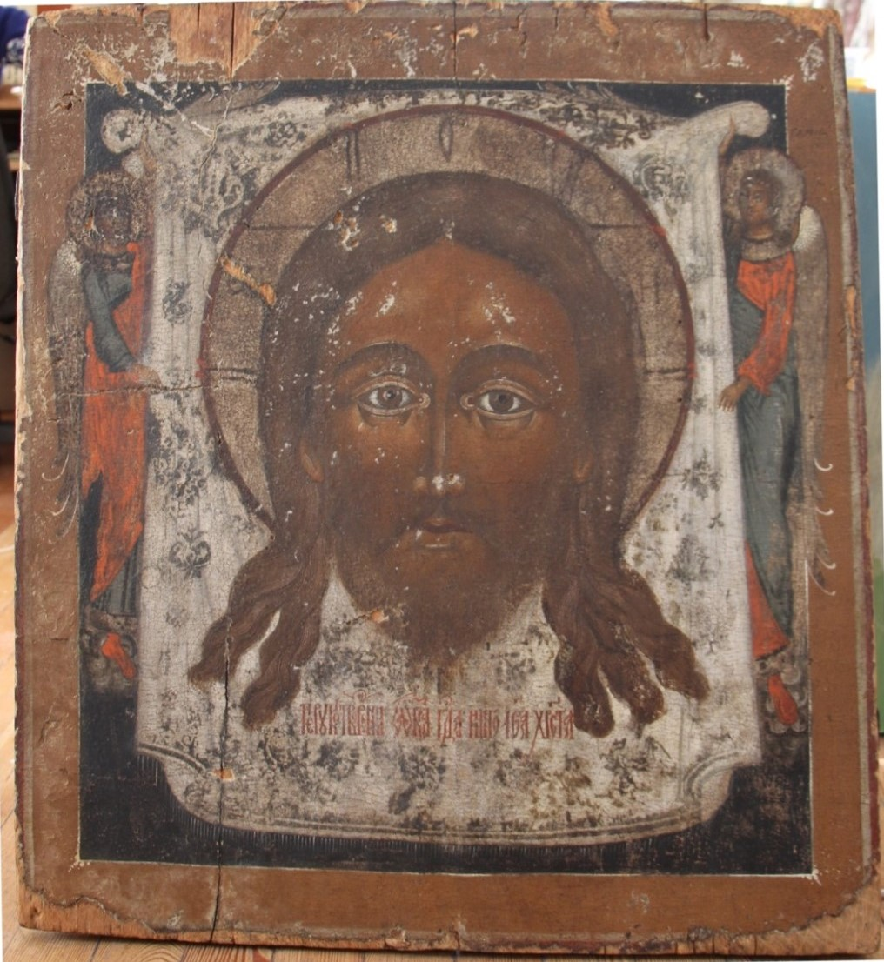
Зачистка,проклейка основы

Slide 23
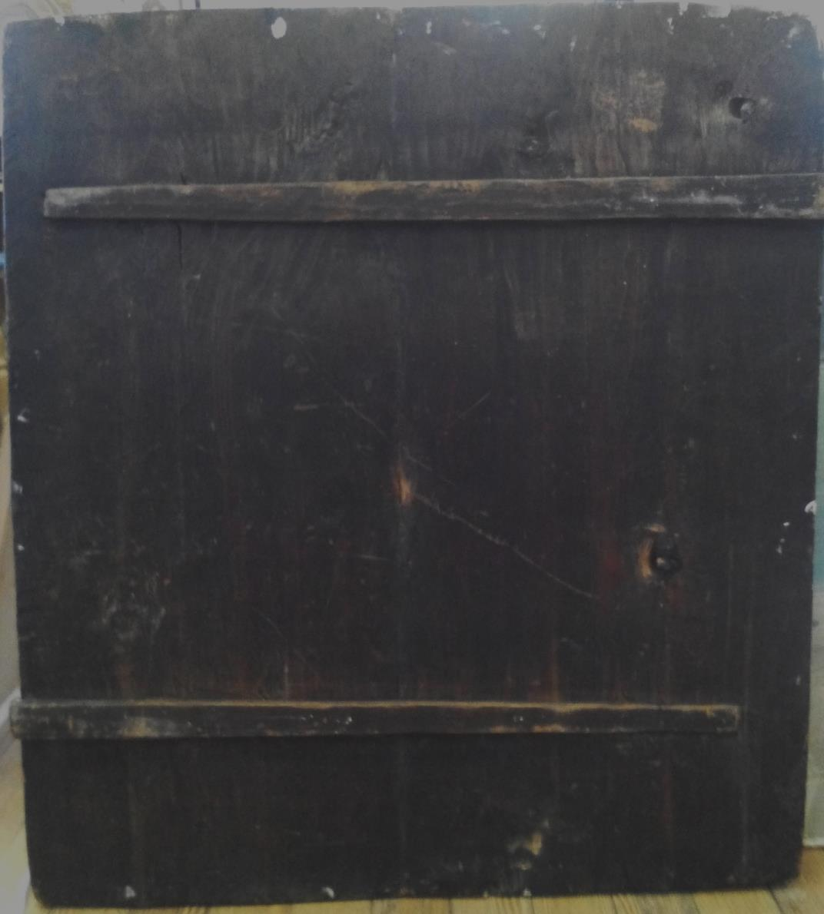
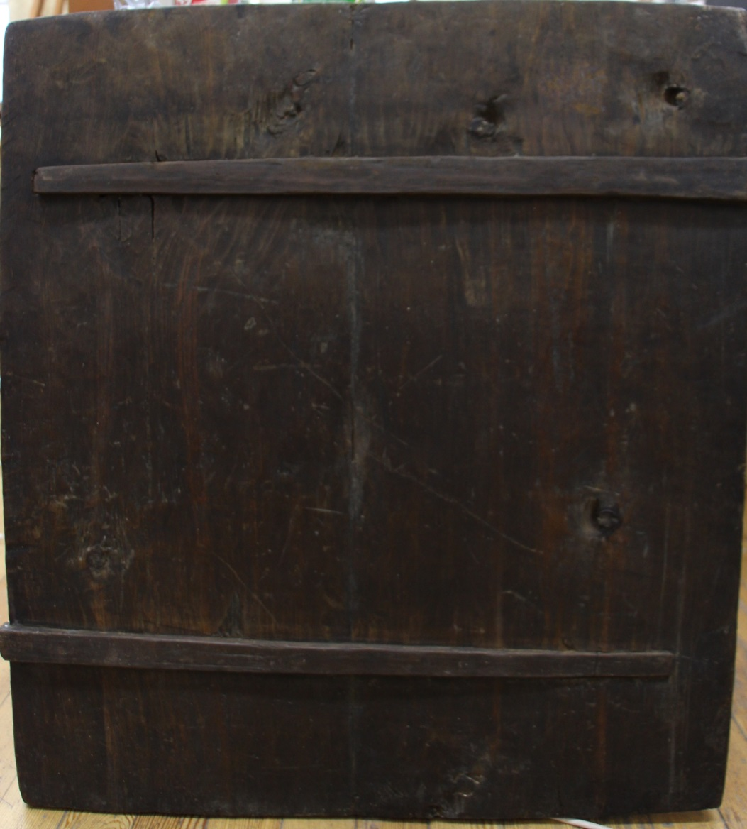
Оборот до реставрации
Оборот после реставрации

Slide 24
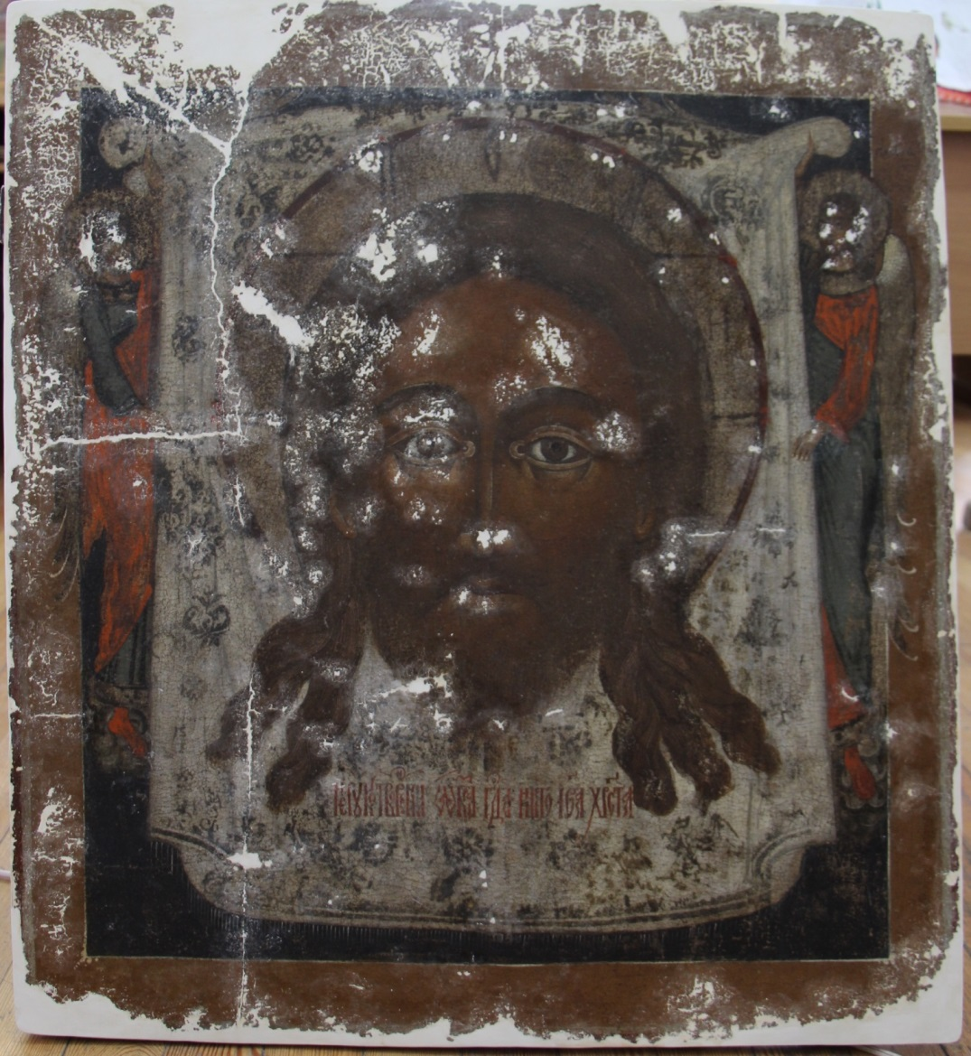

Подведение реставрационного левкаса в местах утрат, его выравнивание
Тонирование в местах утрат

Slide 25
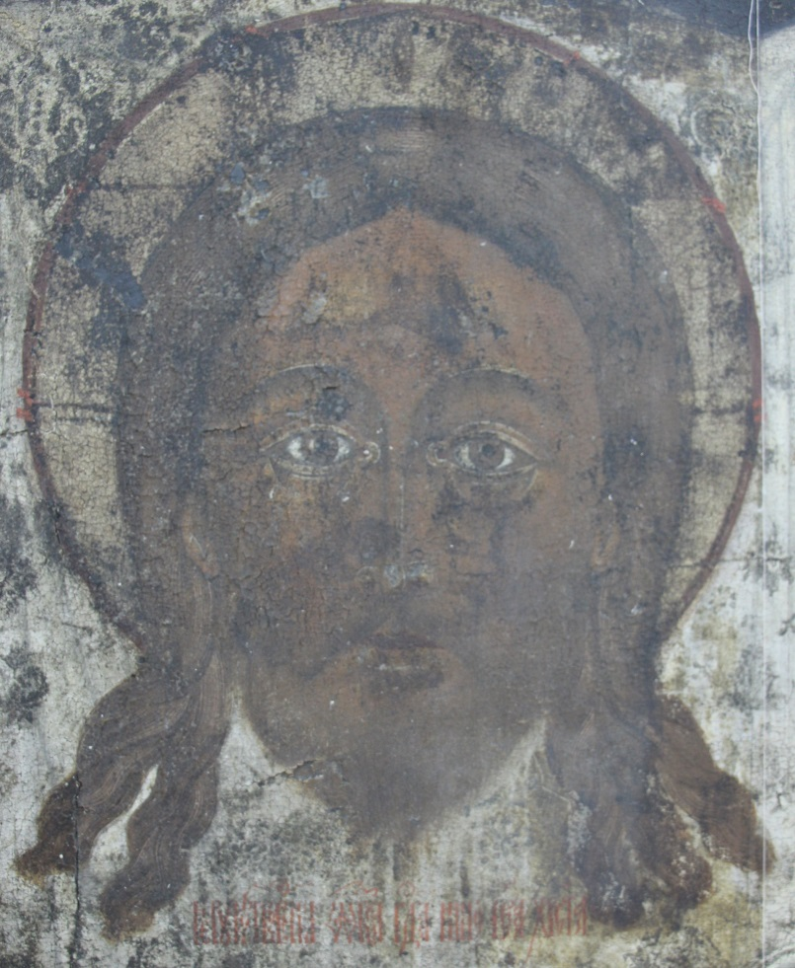
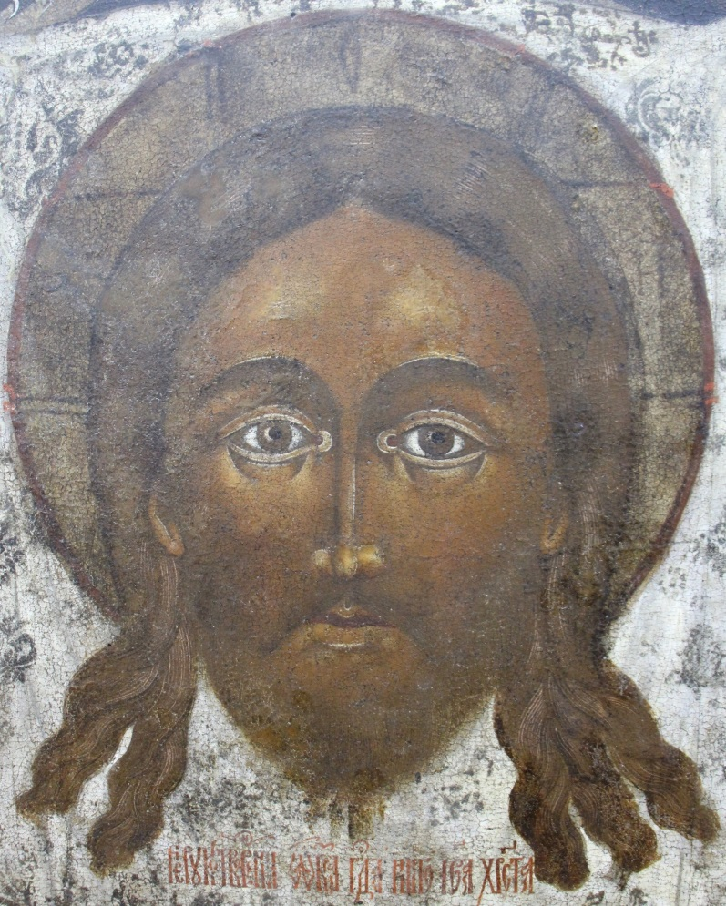
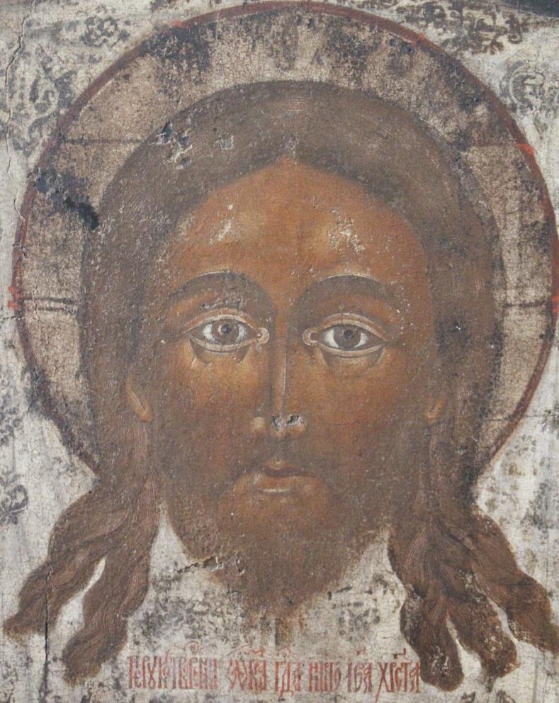

Slide 26

После проведения реставрационных работ (окончательный результат)

Slide 27
«Нерукотворный спас»
После реставрации
До реставрации

Slide 28
Один из примеров реставрации станковой темперной живописи – икона « спас вседержитель» (ориентировочно,xix столетие)

Slide 29
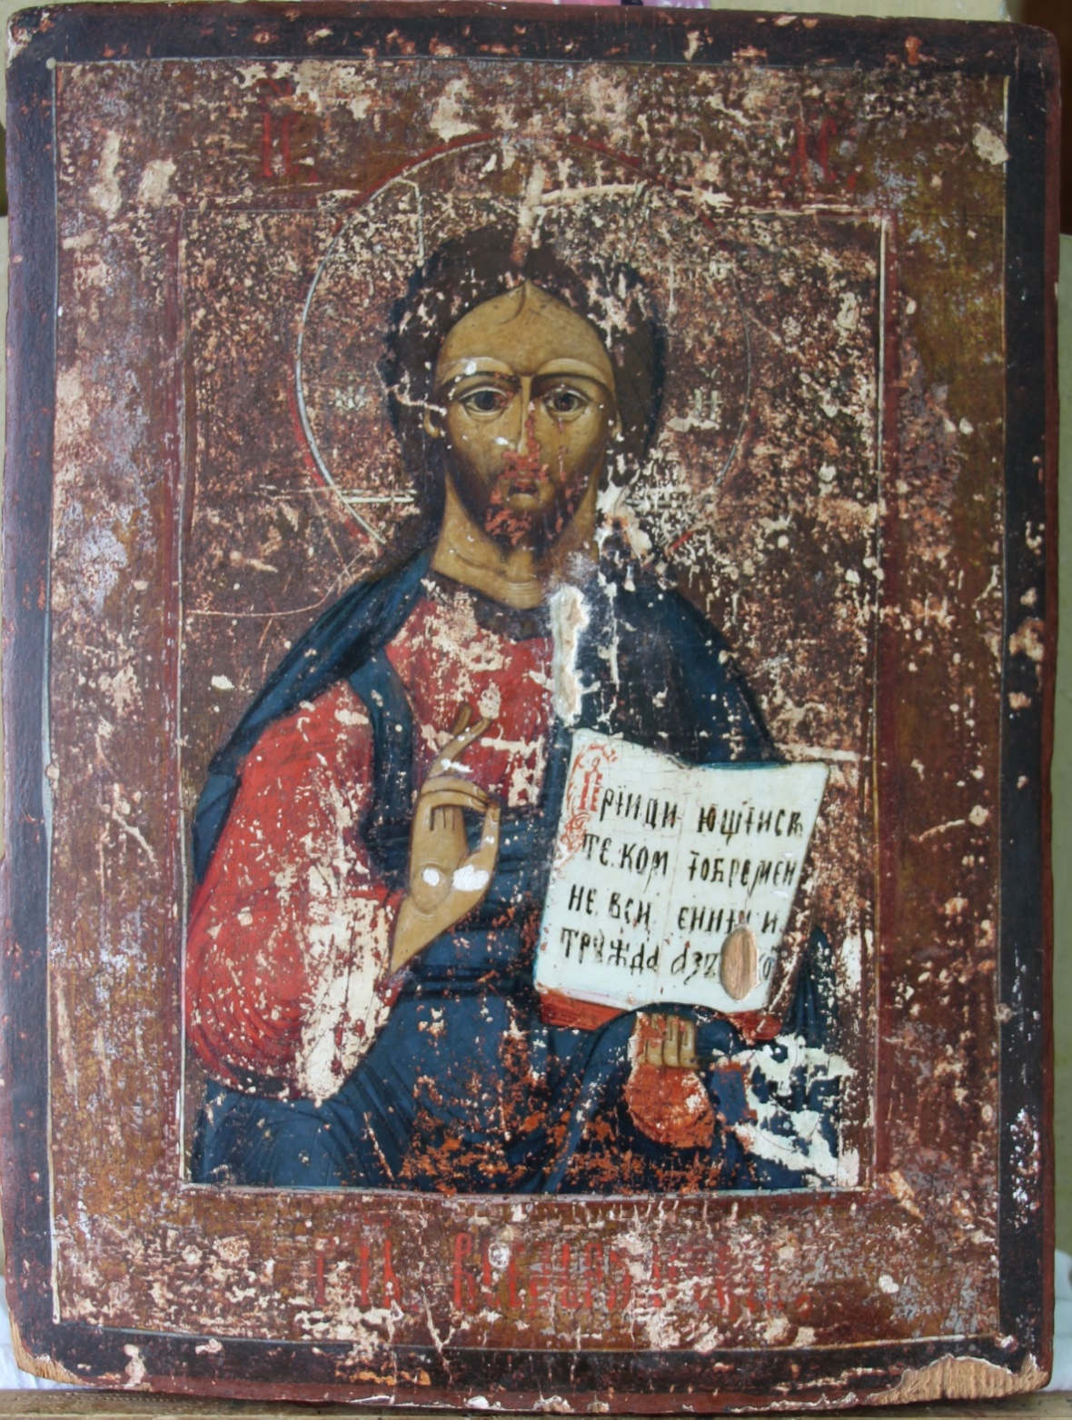
В процессе реставрационных работ

Slide 30
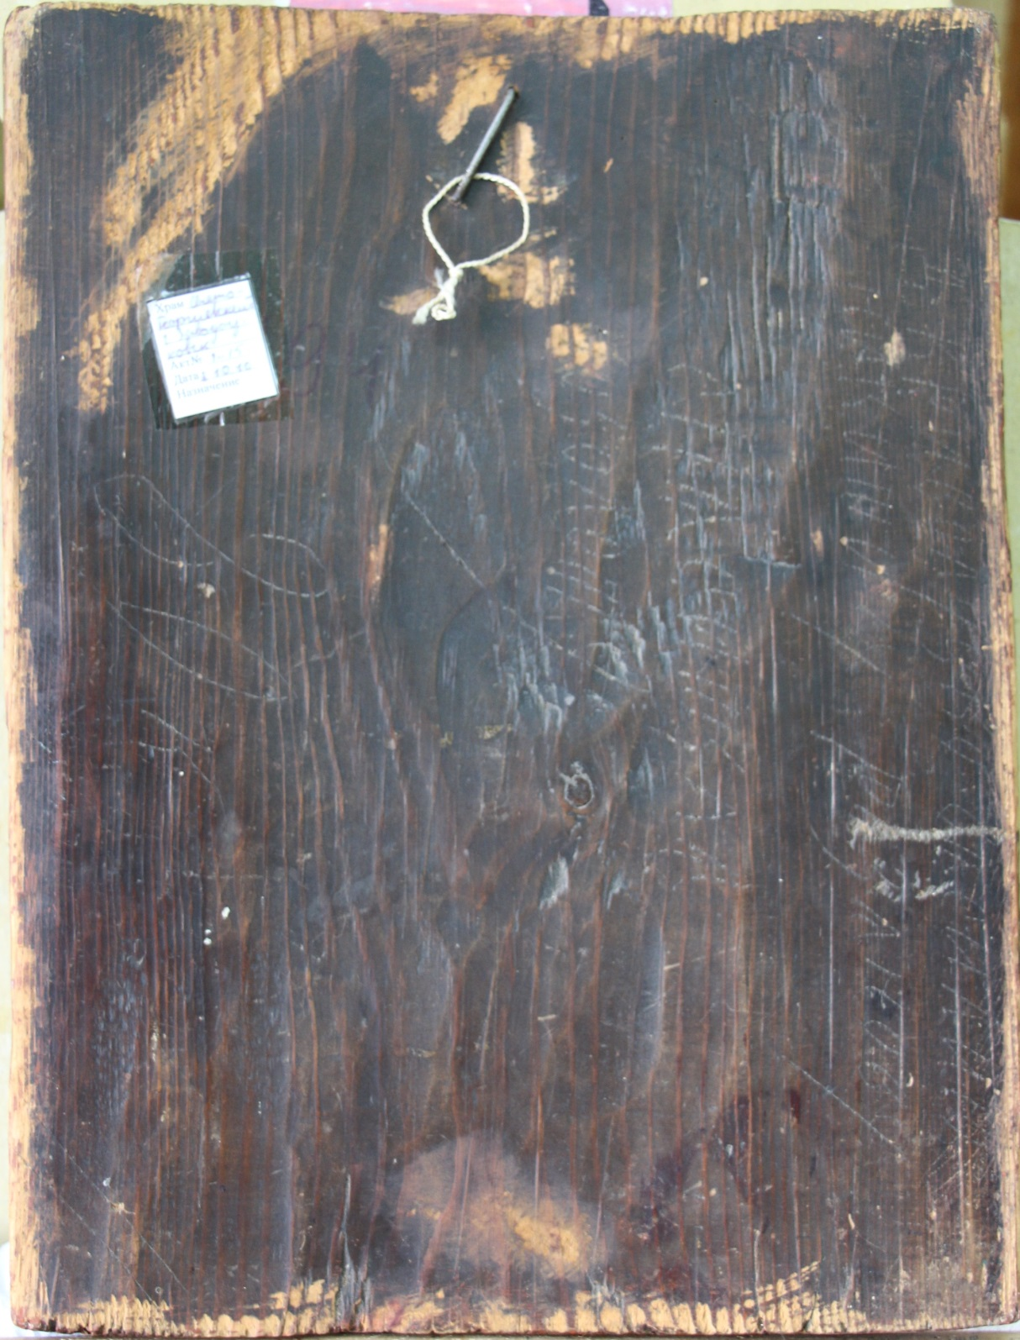
Оборот иконы

Slide 31
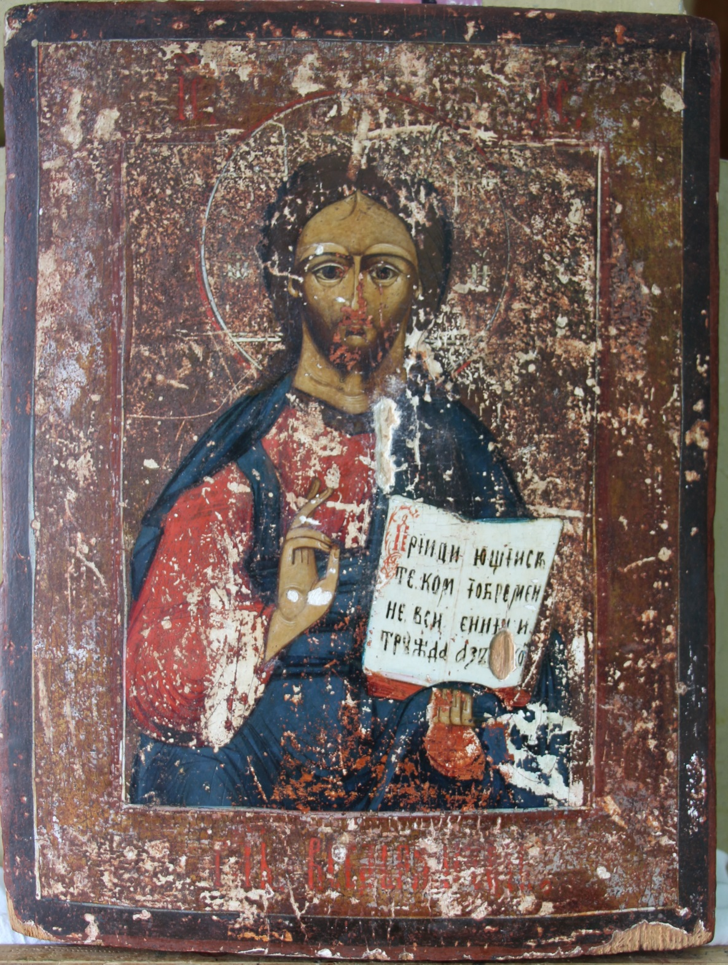
Раскрытие записи
Удаление потемневшего слоя олифы, пылевых , загрязнений на всей поверхности живописи
Зачистка основы

Slide 32

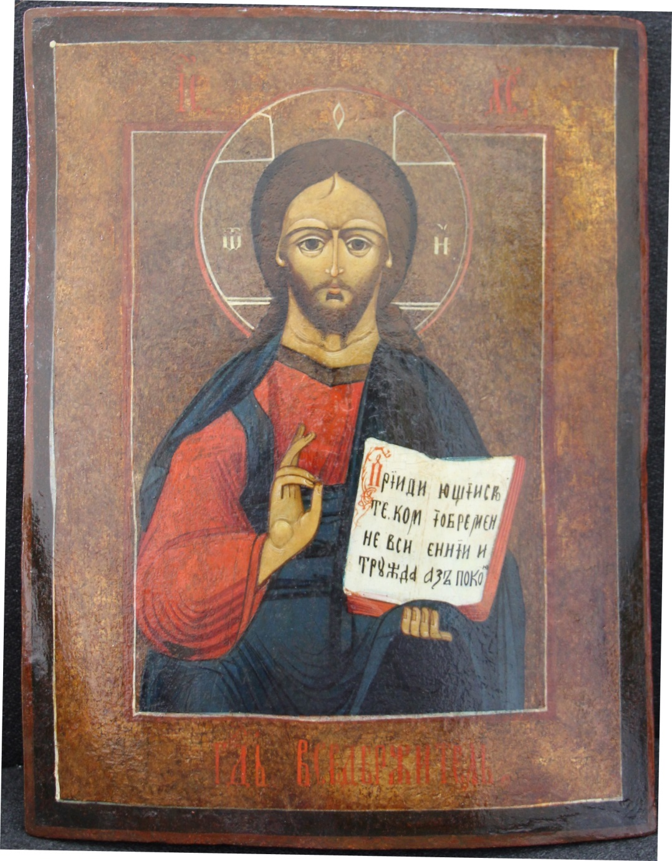
В процессе реставрации
После реставрации

Slide 33

После проведения реставрационных работ (окончательный результат)

Slide 34
Причины старения икон и особенности их восстановления
Причины старения икон достаточно тривиальны. В первую очередь, это небрежное обращение с образом и его неправильное хранение.
Окружающая среда, особенно влага, зной и пыль, а также сквозняки, сырость, прямой солнечный свет, микроорганизмы, жуки-точильщики, плесень, пары различных органических растворителей и кислот, дым, копоть свечей и лампад – все это негативно влияет на икону.

Slide 35
Деформация дерева и резкая смена температурных режимов влияют на иконы самым пагубным образом. Они тускнеют, темнеют, краска может потрескаться, а часть изображения – утратиться полностью.
Первыми предвестниками старения иконы являются даже самые незначительные потемнения полотна и микроскопические трещинки на нём. Если вы обнаружили их на милом вашему сердцу образе – лучше заранее проконсультироваться в реставрационной мастерской, насколько эти изменения критичны.

Slide 36
Многие любят смазывать старые иконы различными маслами — растительными и минеральными. Вроде бы так лучше — и блеск добавился, и яркость. Лучше этого не делать. Особенно опасно вазелиновое (лампадное) масло. Проникая через трещины в красочном слое и грунте, оно со временем изменяет цвет и структуру живописи.

Slide 37
Как уберечь икону от старения?
Многие причины старения икон можно предупредить заранее, если хранить любимый образ в специальном киоте. Киот – это особый деревянный убор, в который вкладывается икона. Он защищает её от механического воздействия, воды, копоти свечей и перепадов температуры. Помимо этого киот является красивым элементом оформления иконы и может быть создан с учётом интерьерных особенностей дома или храма, в котором будет пребывать образ.

Slide 38
Существует поговорка, что иконы не прощают ошибок. Для работы реставратора это самое верное утверждение. Неумелое вмешательство, нарушение технологического процесса реставрации, неправильная просушка, ошибочное определение художественных особенностей образа – верная смерть для иконы. У реставратора нет «второго шанса», чтобы исправить неточности своего труда, а потому доверить ценную икону можно только истинным профессионалам своего дела.

Slide 39
Список литературы
Бобров Ю. Г. , Бобров Ф. Ю. «Консервация и реставрация станковой темперной живописи»
Филатов В.В. «Реставрация произведений русской иконописи»
Вздоров Г.И. «РЕСТАВРАЦИЯ И НАУКА. Очерки по истории открытия и изучения древнерусской живописи»
Клокова Г.С., Демина О.В., Инденбом А.В. и др. «Реставрация произведений станковой темперной живописи»

